Slide 1
শুভেচ্ছা

Slide 2
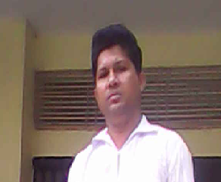
দুলাল হালদার সহকারি শিক্ষক কুমনা সরকারী প্রাথমিক বিদ্যালয় ছাতক, সুনামগঞ্জ।
পরিচিতি

Slide 3
প্রথম শ্রেণি
বিষয়ঃবাংলা
পাঠঃস্বরবর্ণ
পাঠ্যাংশঃ অ,আ
সময়ঃ৪৫ মিনিট

Slide 4
এসো একটি ভিডিও দেখি ।

Slide 5
শিখনফল
১। স্বরবর্ণ [ অ,আ ] শুদ্দ উচ্চারণে পড়তে
পারবে ।
2। অ,আ লিখার ধারনা পাবে ।

Slide 6
GLb Avgiv wKQz Qwe †`Le
‡`wL wPb‡Z cvwi wK bv

Slide 7
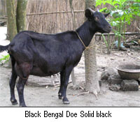
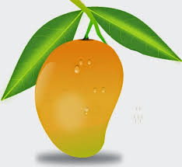
এগুলো কিসের ছবি।

Slide 8
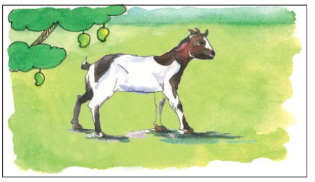
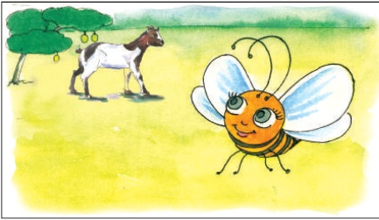
অ

Slide 9
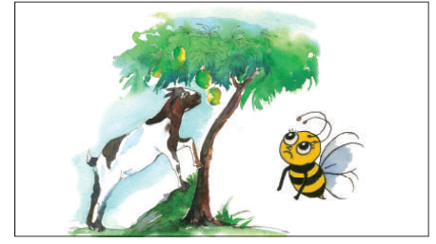
আ

Slide 10
রিড ই-কন্টেন্ট

Slide 11
এসো কিছু শব্দ দেখি
অজু,অমি,অজগর,অমিত

Slide 12
আরও কিছু শব্দ দেখি
আমি, আনারস, আপেল, আটা

Slide 13
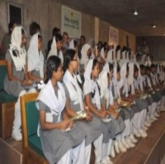
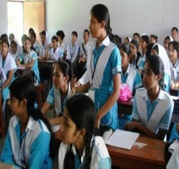
মুল্যায়ন

Slide 14
১। কার্ডে অ-যুক্ত শব্দ বের কর।
২। কার্ডে আ-যুক্ত শব্দ বের কর।
অলি, আপেল, আযান, আশি, অত, অনেক, আকাশ, অসৎ, আতা, অমি, আভা, অপু।

Slide 15
সবাইকে ধন্যবাদ

